Slide 1
Портфолио
( творческий отчет за период с 2016 по 2021 год)
учителя начальных классов
Степаненко
Ольги Григорьевны
Муниципальное образовательное учреждение
"Школа № 26 города Тореза"

Slide 2
Структура портфолио
1. Общие сведения о педагоге. 5. Достижения учеников.
Фамилия, имя, отчество. - Результаты участия в конкурсах, олимпиадах..
Образование. - Проектные работы учащихся.
Специальность. 6. Внеурочная деятельность.
Квалификация. - Результаты участия во внеурочных конкурсах.
Педагогический стаж. - Фото галерея занятий.
Категория. - Связь школы и семьи.
Личное педагогическое кредо.
2. Самообразование учителя.
Тема самообразования.
Курсы повышения квалификации.
Участие в семинарах, вебинарах, конференциях.
3. Распространение передового опыта.
Публикации.
Методическая деятельность.
Открытые уроки.
Участие в конкурсах.
4.Достижения учителя.
Сертификаты, благодарности.
Грамоты.
Мониторинг качества знаний.

Slide 3
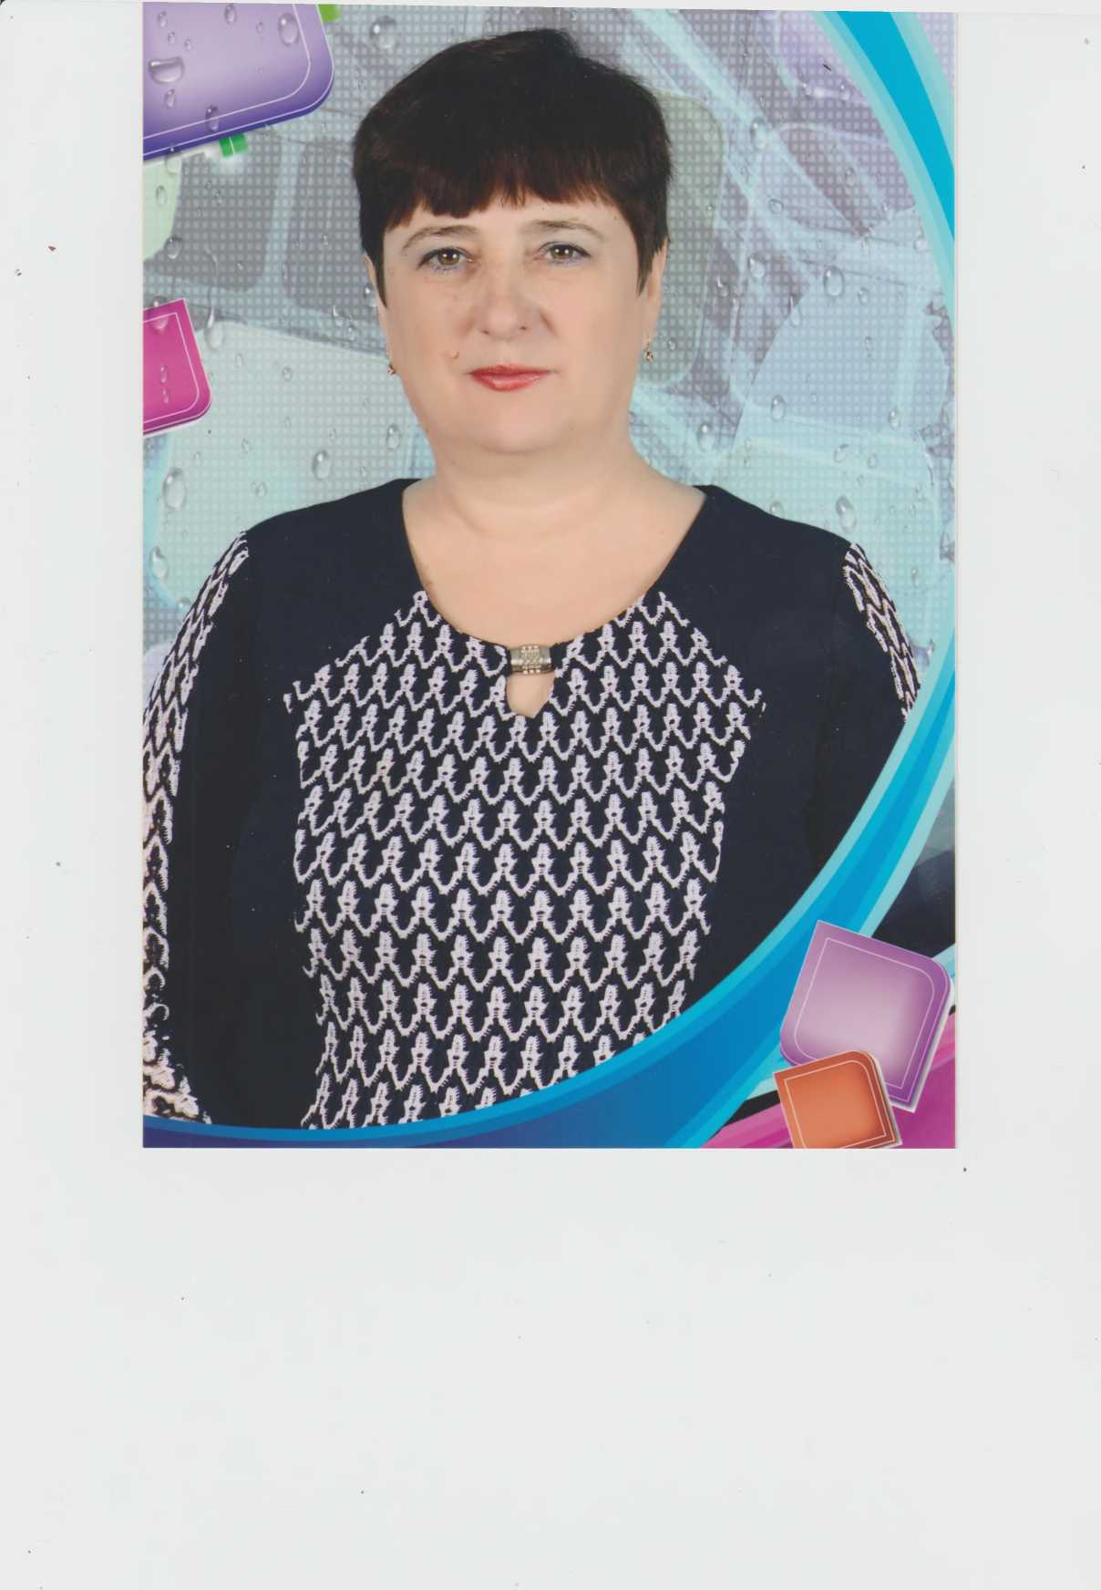
Общие сведения.
Степаненко Ольга Григорьевна
Образование: высшее
Специальность: педагогика и методика начального
обучения
Квалификация: учитель начальных классов
Педагогический стаж: 33 года
Занимаемая должность: учитель начальных классов
Категория: специалист высшей категории ( аттестация 2016 год)
Личное педагогическое кредо:
«Учение с увлечением,
воспитание - с любовью и радостью»

Slide 4
2. Самообразование учителя.
Тема самообразования:
«ФОРМИРОВАНИЕ ПОЗНАВАТЕЛЬНЫХ УНИВЕРСАЛЬНЫХ УЧЕБНЫХ ДЕЙСТВИЙ У МЛАДШИХ ШКОЛЬНИКОВ»
Познавательные УУД –
основа всех основ.
Они закладываются в дошкольный
период и формируются на протяжении
всего периода обучения.
Основные особенности младшего школьного возраста:
Ведущая деятельность – учебная (направлена на усвоение системы научных понятий, коренным образом трансформирующих сознание ребенка и все его психические функции (Л. С. Выготский)).
Состоит из
Мотивов (движут учеников познавать и учиться);
Учебных задач (направлены на анализ ребенком условий происхождения теоретических понятий и на овладение соответствующими обобщенными способами действий);
Учебных действий (с их помощью решается учебная задача);
Учебные операции (из них состоят действия, вначале обучения имеют развернутый вид – лучше усваивается способ действия)

Slide 5
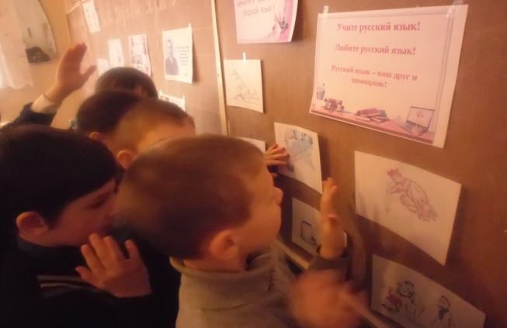
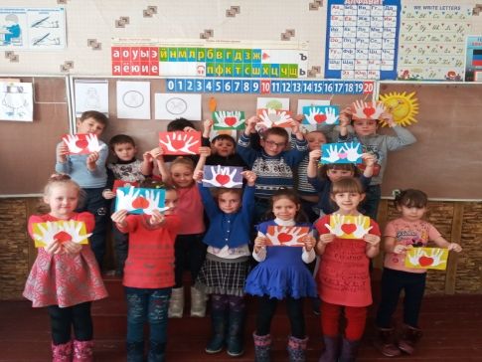
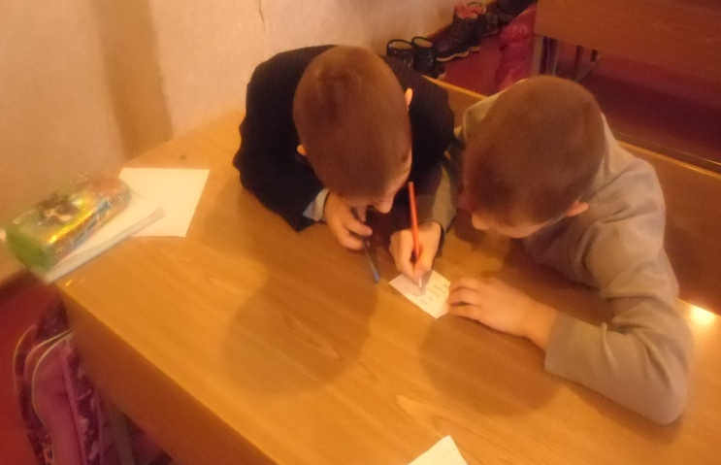
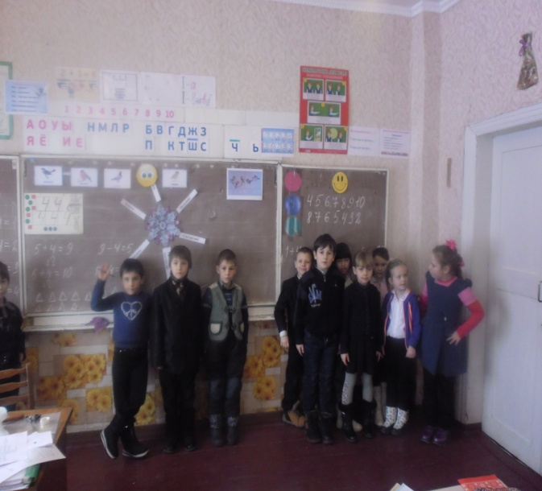
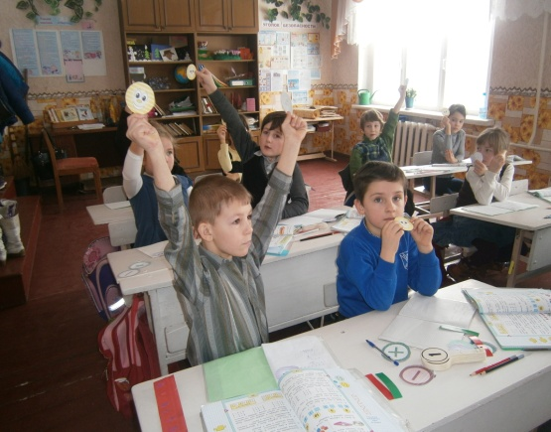
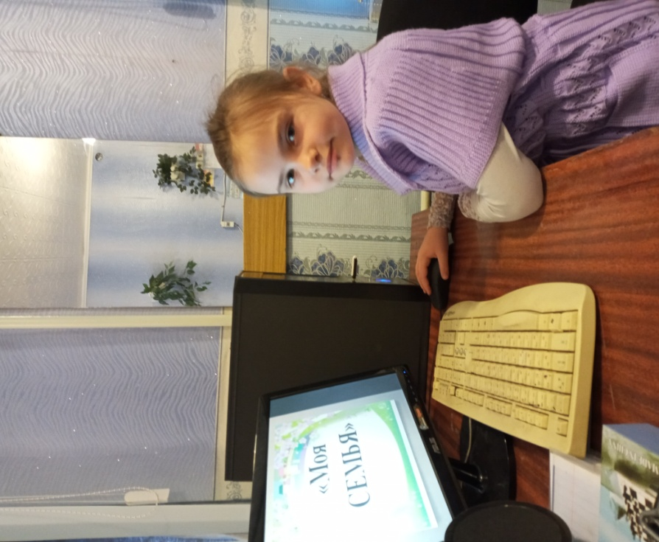
Познавательные УУД

Slide 8
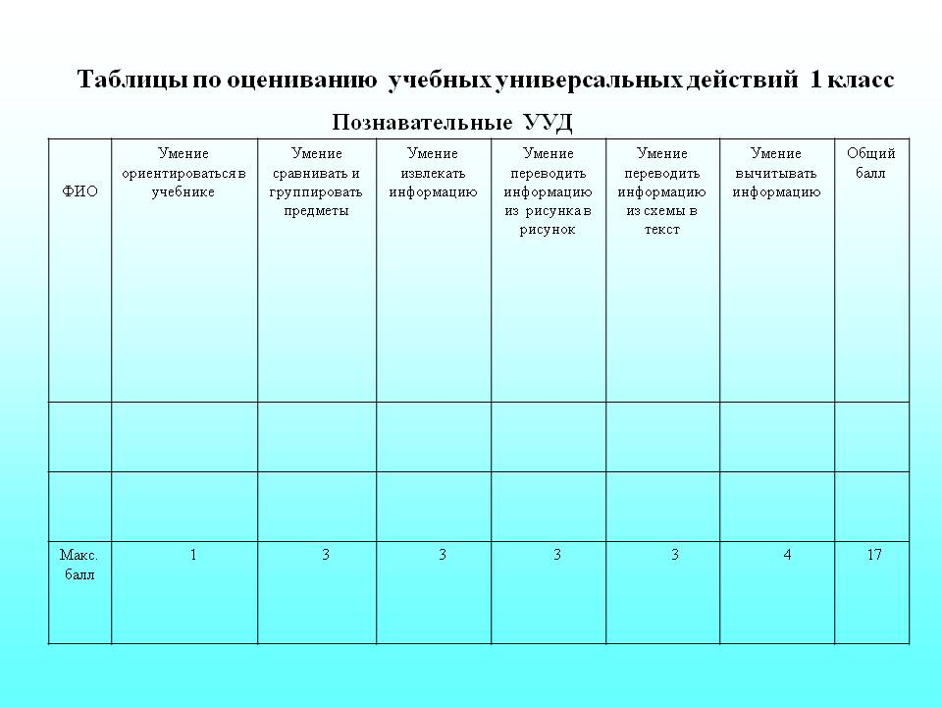

Slide 12
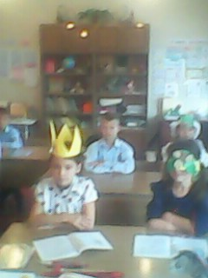
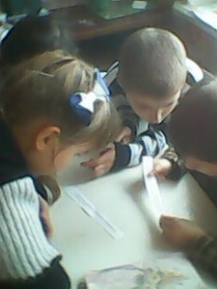
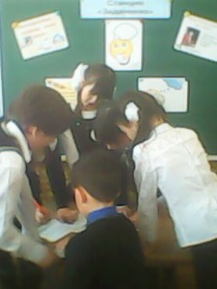
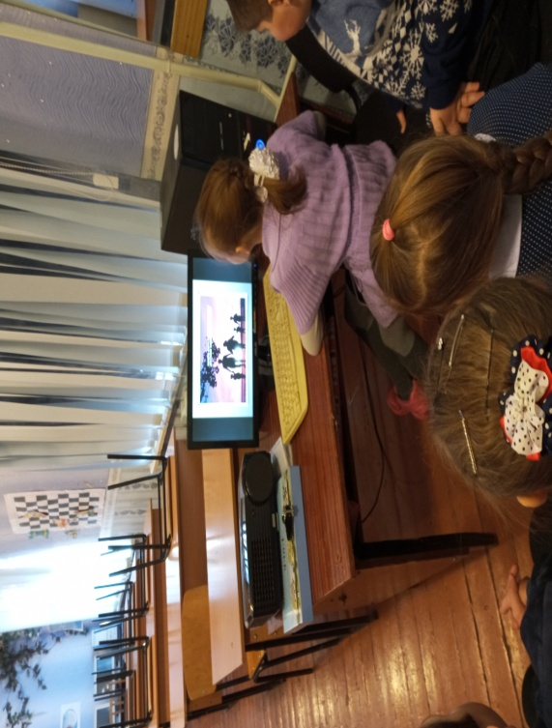
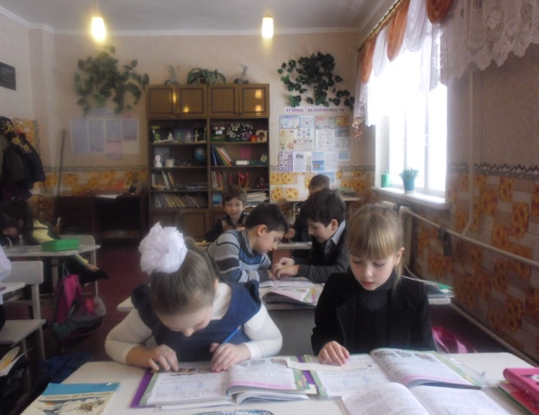
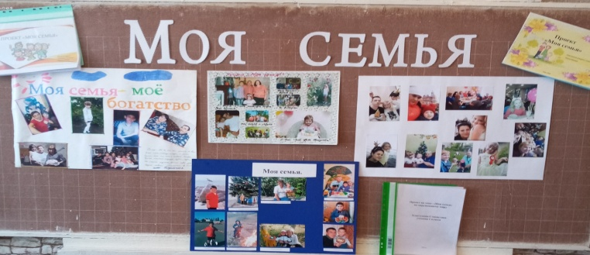

Slide 13
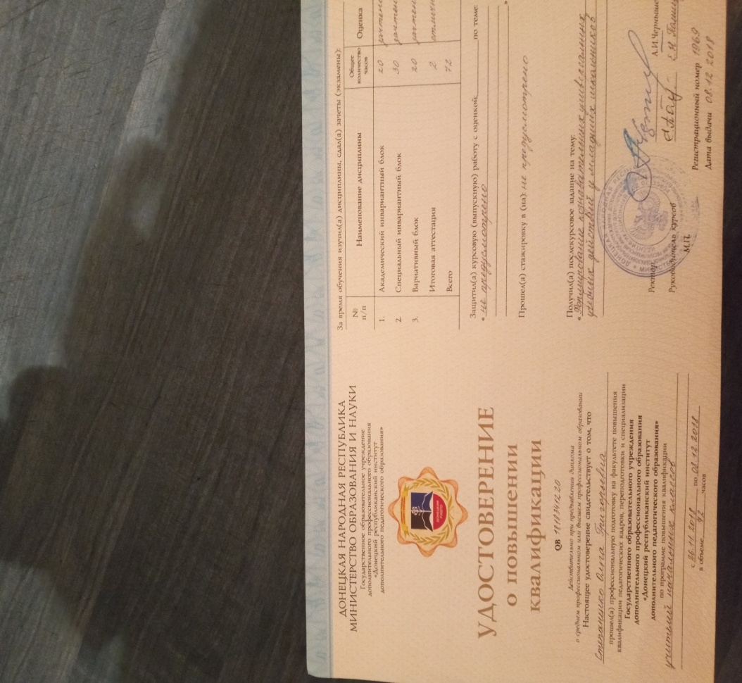
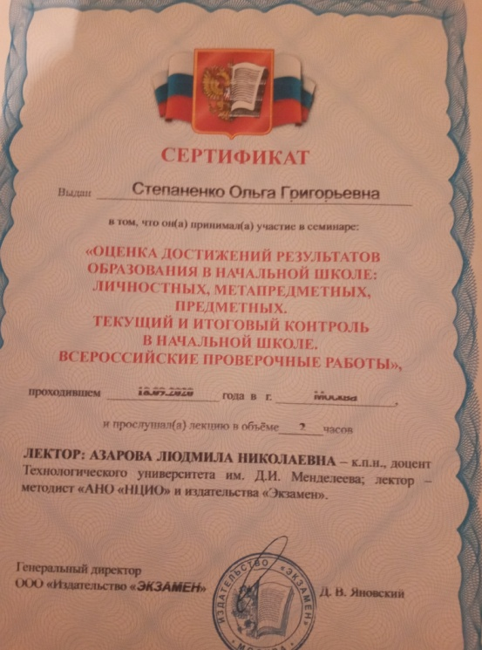
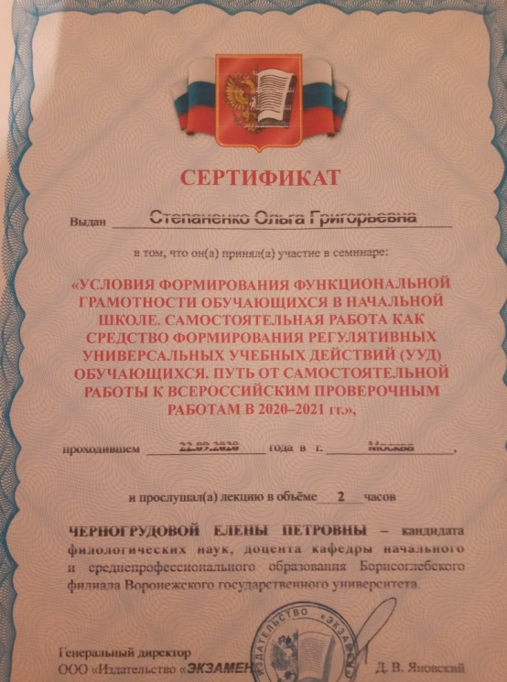
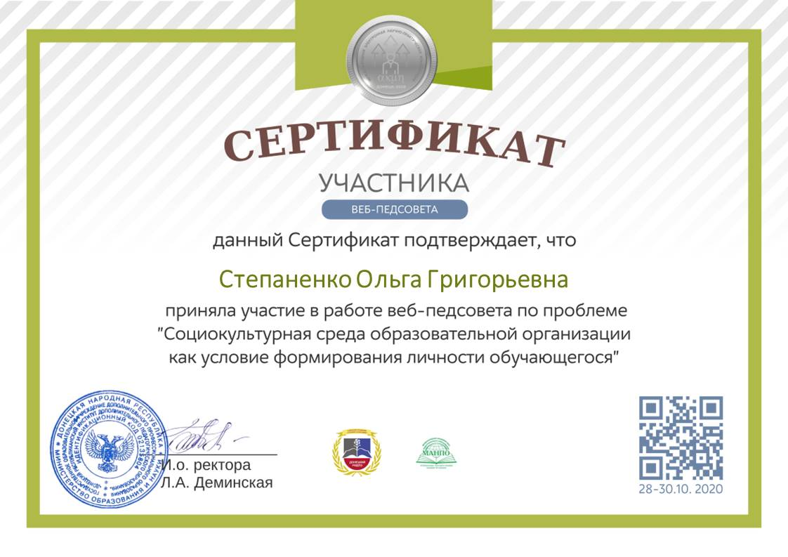
Курсы повышения
квалификации:
Участие в семинарах

Slide 14
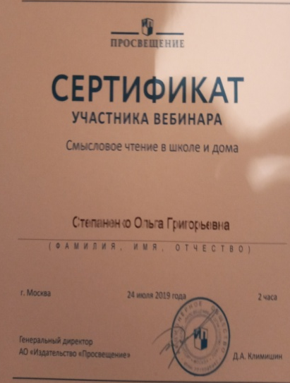
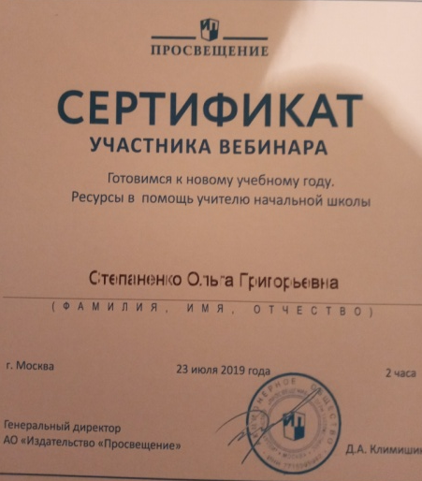
Вебинары

Slide 15
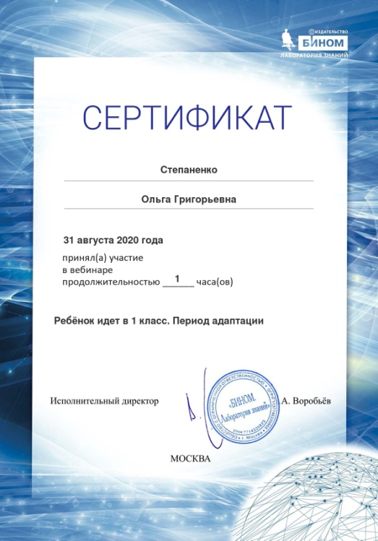
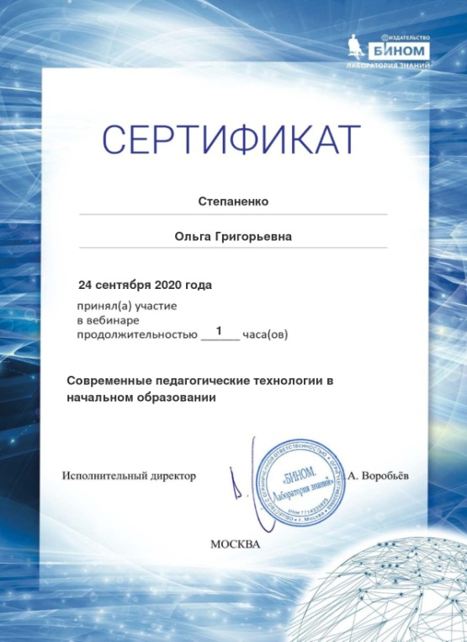
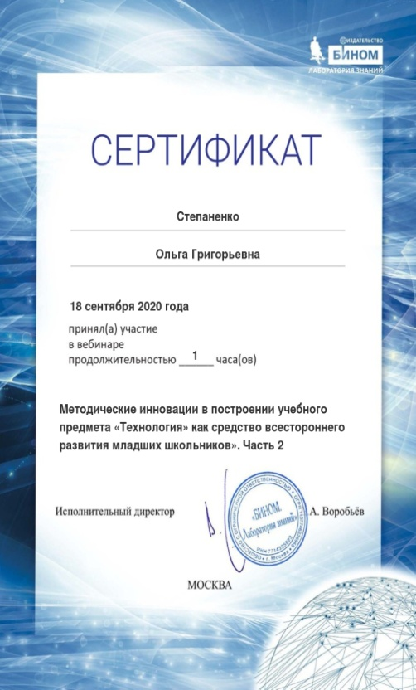
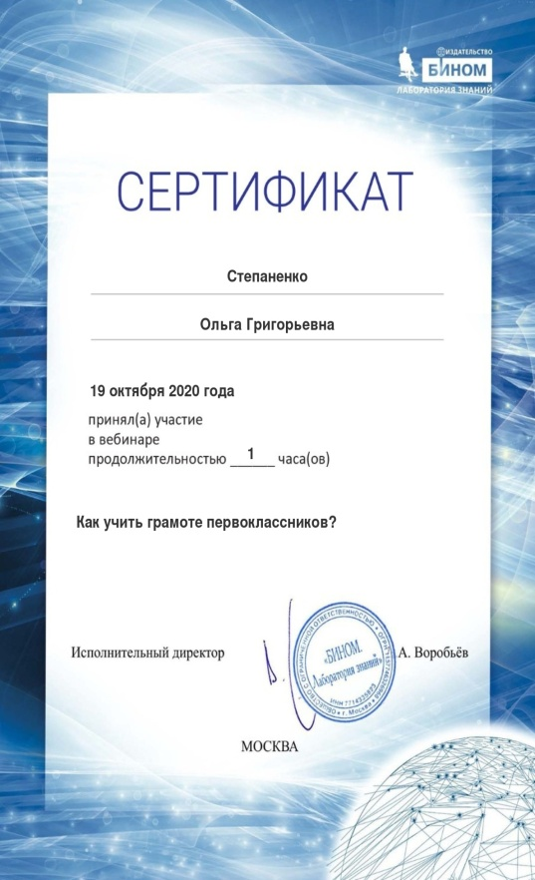

Slide 16
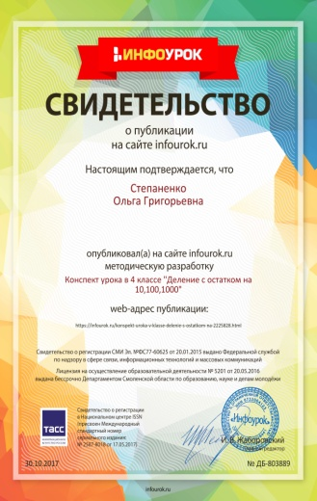
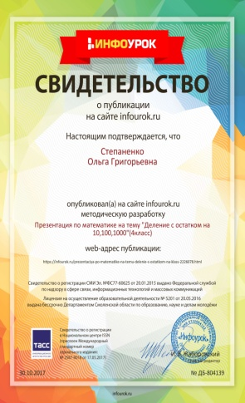
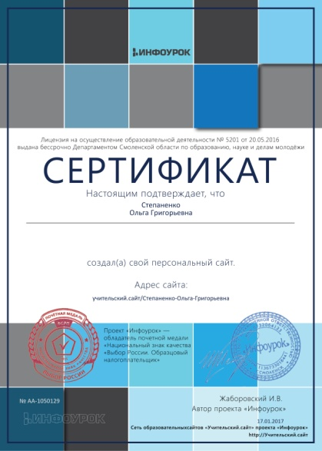
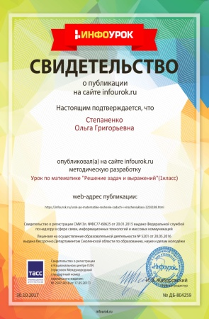
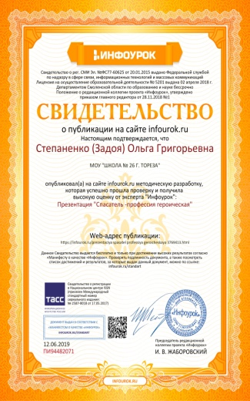
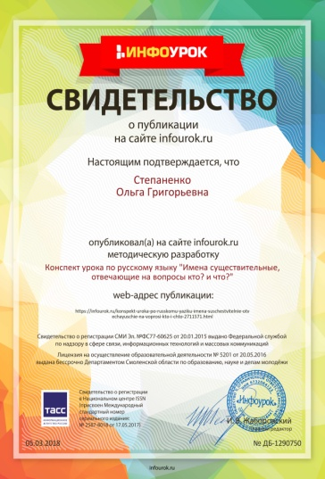
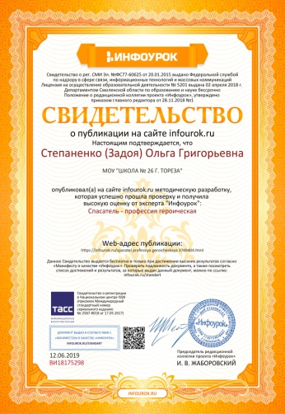
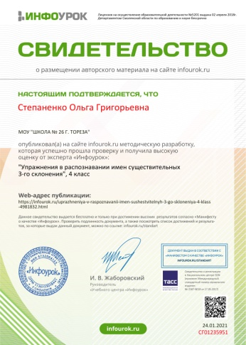
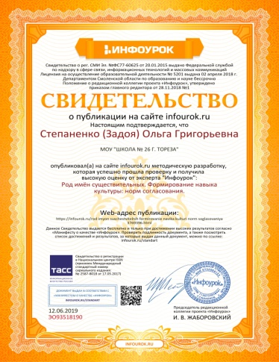
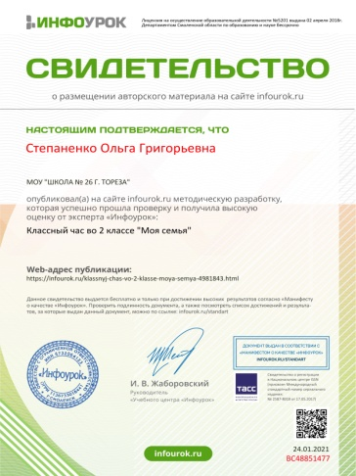
Распространение передового опыта

Slide 17
Методическая деятельность.
Выступления
Формирование метапредметных УУД у учащихся на уроках в начальной
школе. ( ШПНМК)
Особенности современного урока в начальной школе. (ШПМНК)
Предметные результаты освоения примерной программы НОО по
математике. (ШПНМК)
Инструментарий мониторинга учебных достижений младших школьников.
(ШПНМК)
Реализация СДП на уроках в начальной школе. ( педсовет)
Деятельностный подход в обучении и воспитании как ресурс качественного
Образования. Технологии и приёмы реализации деятельностного подхода.
«Проблемный диалог, создание проблемной ситуации.» (педсовет)
Панорама деятельности классных руководителей в рамках воспитательной
системы работы школы. (педсовет)
Работа классных руководителей по реализации основных принципов
Концепции формирования здорового образа жизни у детей и молодёжи ДНР.
(педсовет)
Использование современных образовательных технологий от начальной к
основной школе. (ШПНМК)

Slide 18
Методическая деятельность.
Математика: «В гостях у сказки». Решение задач и выражений. (1 класс)
Русский язык: «Имена существительные, отвечающие на вопросы КТО? ЧТО?
(2 класс)
Русский язык «Род имён существительных. Формирование навыка культуры:
норм согласования» (3 класс)
Русский язык «Упражнения в распознавании имен существительных 3-го
склонения». (4 класс) – в рамках проверки начальной школы.
Окружающий мир «Когда изобрели велосипед» (1 класс)
Открытые воспитательные мероприятия в рамках недели начальной школы
Парад сказочных героев (1-4 кл.)
Конкурс «Весёлый наборщик» (1-4 кл.)
Эрудит-марафон «Я знаю математику» (2класс)
Спортивная игра «В королевстве мячей» (1-4 кл.)
Урок- путешествие «Доброта шагает рядом» (3класс)
Конкурс «Весёлый экзамен» (1-4 кл.)
Открытые уроки в рамках недели начальной школы

Slide 19
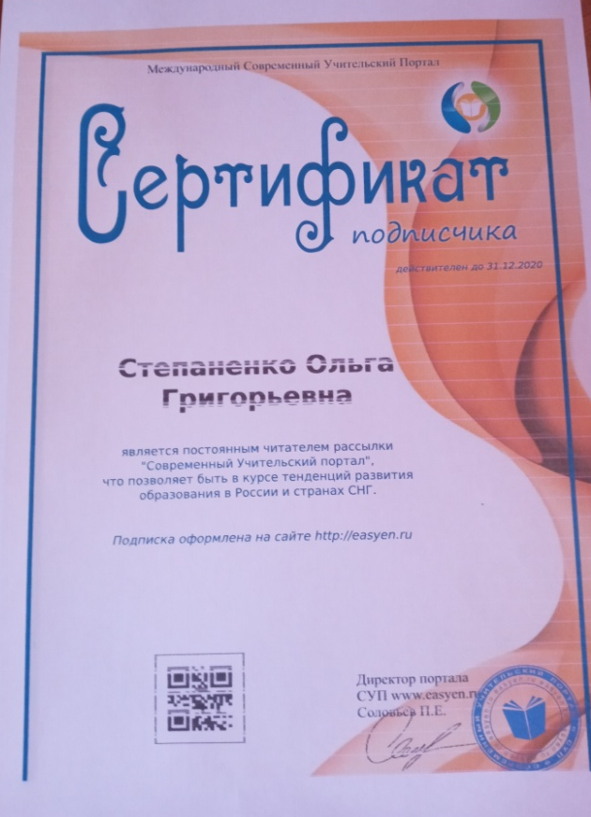
Первый урок «Читай! Умей! Живи ярко! (1 класс)
Праздник «До свидания, Азбука!» (1 класс)
День Матери (2 класс)
«Спасатель – профессия героическая» (3 класс)
Первый урок «5 лет ДНР. Растем вместе с республикой» (4 класс)
Конкурс «Мой класс – это ….» ( 4 класс)
Инсценировка сказки «В гостях у ПДД». (1 класс)
Методическая работа в школе:
Образовательная программа «Школа будущего первоклассника»
Программа пришкольного лагеря с дневным пребыванием детей
«Разноцветные ладошки».
Апробация методического пособия: «Проверочные работы по русскому языку в начальной школе. Методическое пособие: 1-4классы./ Сост. Грабовая Г.С. и др. – Донецк: Истоки,2017».
Секретарь аттестационной комиссии.
Постоянный читатель рассылки Современный
Учительский портал.
Методическая деятельность.
Открытые воспитательные часы в рамках класса и школы

Slide 20
Научно-педагогический альманах «Траектория педагогического искусства»
(участие);
Муниципальный этап конкурса «Методический шедевр 2017» (участие) –
сертификат;
Муниципальный этап Смотра методического мастерства «Методический
шедевр» (2019г., участие) – грамота;
Динамическая группа «Современный урок в начальной школе»;
Фокус – группа от 1 по 4 класс;
Фокус – группа по теме «Метод проектов в начальной школе. Особенности
организации проектной деятельности»;
Член группы по апробации методического пособия: «Проверочные работы по русскому языку в начальной школе. Методическое пособие: 1-4классы./ Сост. Грабовая Г.С. и др. – Донецк: Истоки,2017».
Виртуальная выставка-презентация «Современное образование в ДНР -2020»
(участие);
Член группы по апробации Примерной программы по учебному предмету
«Окружающий мир» (включая УГДД);
Член комиссии конкурса «Эрудит» в номинации «Русский язык»;
Методическая деятельность.
Методическая работа в городе

Slide 21
Открытые уроки:
Урок вежливости
До свидания, Азбука!
Урок русского языка
Урок математики в 1классе
Первый урок в 4 классе
День Матери во 2 классе
Путешествие
в страну Знаний
Театрализованное
представление

Slide 22
Участие в конкурсах

Slide 23
Достижения учителя

Slide 25
Мониторинг качества знаний.
2016 - 2017 учебный год 1 класс не оценивается
Качество знаний по итогам 2017 - 2018 учебного года
Класс | Предмет | % успеваемости | Качество знаний | Кол-во успевающих
 |  |  |  | На «5» | На «4» | На «3» | На «2»
2класс | математика | 100 | 73 | 6 | 2 | 3 | -
 | русский | 100 | 73 | 5 | 3 | 3 | -
 | литературное чтение | 100 | 91 | 6 | 4 | 1 | -
Качество знаний по итогам 2018 - 2019 учебного года
Класс | Предмет | % успеваемости | Качество знаний | Кол-во успевающих
 |  |  |  | На «5» | На «4» | На «3» | На «2»
3класс | математика | 100 | 67 | 3 | 3 | 3 | -
 | русский | 100 | 78 | 3 | 4 | 2 | -
 | литературное чтение | 100 | 89 | 5 | 3 | 1 | -
Класс | Предмет | % успеваемости | Качество знаний | Кол-во успевающих
 |  |  |  | На «5» | На «4» | На «3» | На «2»
1класс | математика
 | русский
 | литературное чтение
Качество знаний по итогам 2019 - 2020 учебного года
Класс | Предмет | % успеваемости | Качество знаний | Кол-во успевающих
 |  |  |  | На «5» | На «4» | На «3» | На «2»
4класс | математика | 100 | 71 | 3 | 2 | 2 | -
 | русский | 100 | 57 | 3 | 1 | 3 | -
 | литературное чтение | 100 | 100 | 3 | 4 | - | -

Slide 26
Достижения учеников.
2017 – 2018 года

Slide 27
2019 год

Slide 28
2020 год
2021 год

Slide 29
Проектные работы учащихся.

Slide 30
Внеурочная деятельность.
Результаты участия во внеурочных конкурсах.
Муниципальный уровень
Международный уровень

Slide 31
Внеурочная деятельность.
Школьный уровень

Slide 32
Внеурочная деятельность.
Школьный уровень

Slide 33
Фото галерея занятий

Slide 34
Связь школы и семьи
Праздник Первого звонка
День Матери
День здоровья
Родительское
собрание

